Slide 1
ДЕНЬ ЗАЩИТНИКА ОТЕЧЕСТВА
23 февраля

Slide 2

Немного из истории
День защитника Отечества возник в 1918 году.
Особое значение День защитника Отечества приобретает после Победы в Великой Отечественной войне 1941 -1945 г.г.
С 1946 года праздник стал называться Днём Советской Армии и Военно-Морского Флота.
С 10 февраля 1995 года праздник называется «День защитника Отечества».

Slide 3

Сегодня это праздник всех тех, кто защищал, защищает и готов защищать Отечество.
Эта дата была установлена Федеральным законом «О днях воинской славы и памятных датах России», принятым Государственной думой и подписанным президентом РФ Б.Н. Ельциным 13 марта 1995 года.

Slide 4
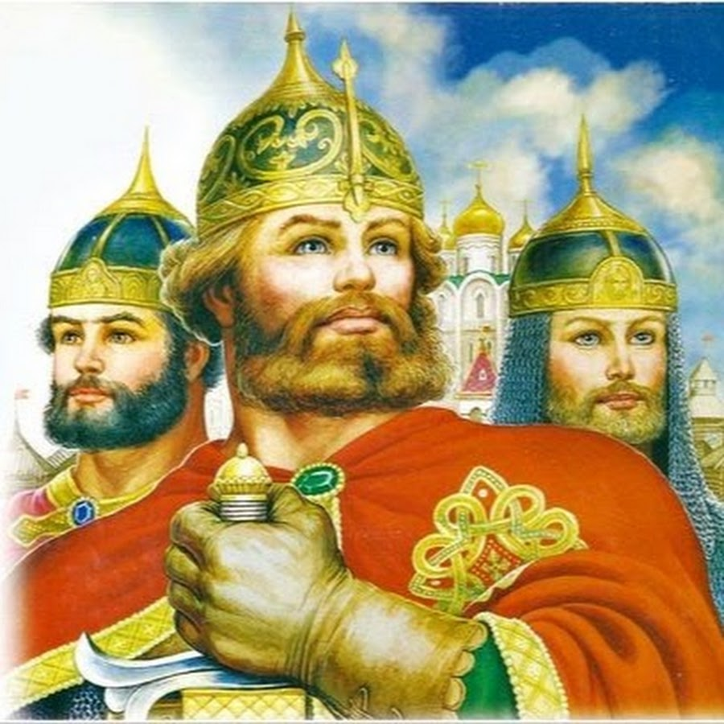
Большинство граждан России и стран бывшего СССР рассматривают День защитника Отечества не столько, как годовщину победы или День Рождения Красной Армии, сколько как День настоящих мужчин, Защитников, в самом широком смысле этого слова.

Slide 5
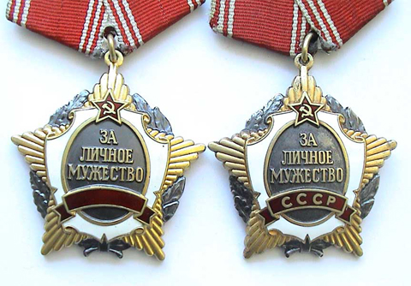
Этот праздник олицетворяет собой все то, что ценят в мужчинах:
отвагу, ответственность, силу духа, ум, целеустремлённость

Slide 6
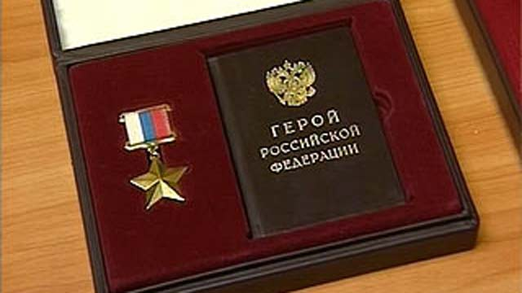
20 марта 1992 года, 20 лет назад, было учреждено звание Героя Российской Федерации, которое заменило звание Героя Советского Союза и стало первым в иерархии государственных наград России.

Slide 7
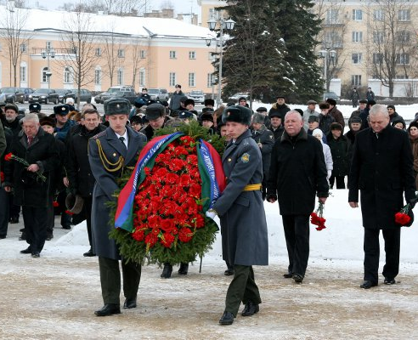
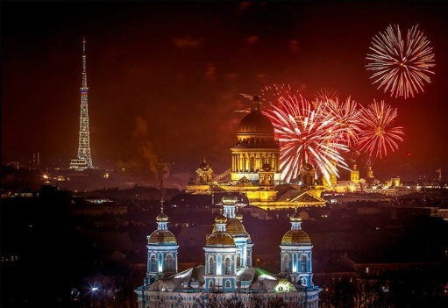
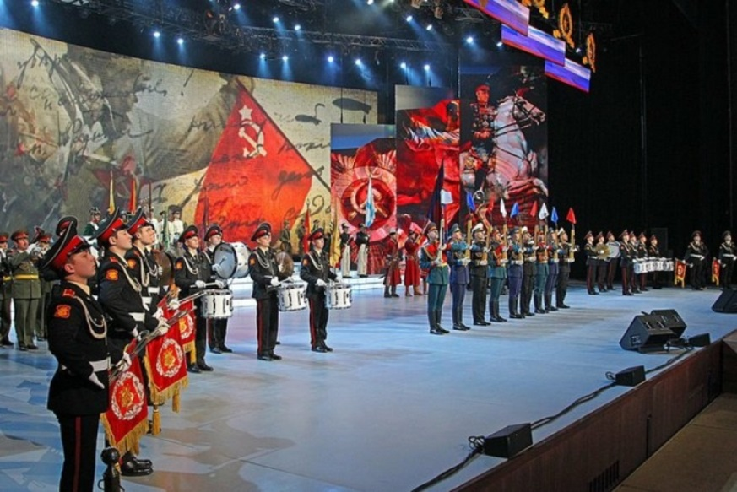
Среди традиций праздника, сохранившихся и сегодня в бывших советских республиках, — чествование ветеранов, военнослужащих и всех мужчин; возложение цветов к памятным местам, проведение праздничных концертов и мероприятий, организация салютов во многих городах.

Slide 8

С праздником дорогие юноши и мужчины!

